Slide 1

Aut-O-Mat
Technische Hochschule Rosenheim
Wirtschaftsinformatik
von Moritz Häusser, Florian Preuss und David Pfeil
24. Januar 2024

Slide 2

Agenda
1.
2.
3.
Der Aut-O-Mat
Datenbankstruktur
Funktionsweise & Live-Demo

Slide 3
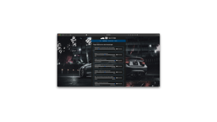
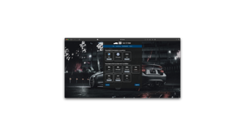
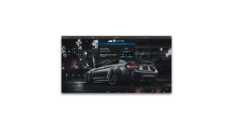
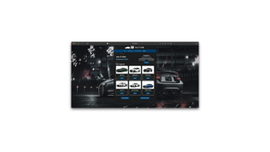
Agenda
Der Aut-O-Mat
Wahlentscheidungshilfe für Autos
1.
2.
3.
Datenbankstruktur
Funktionsweise & Live-Demo

Slide 4
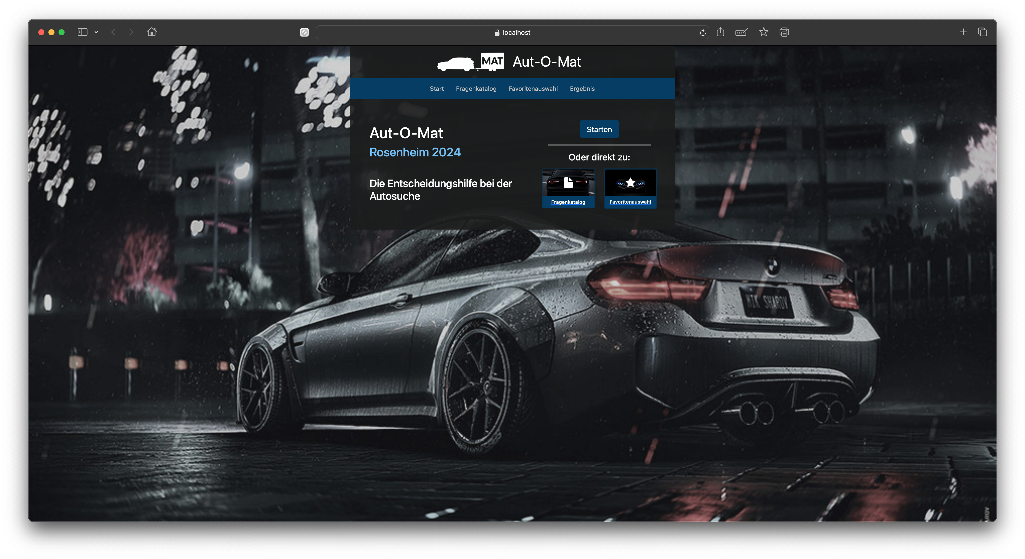
Agenda
1
1.
2.
3.
Datenbankstruktur
Funktionsweise & Live-Demo
Anwender besucht Webseite und startet Aut-O-Mat

Slide 5
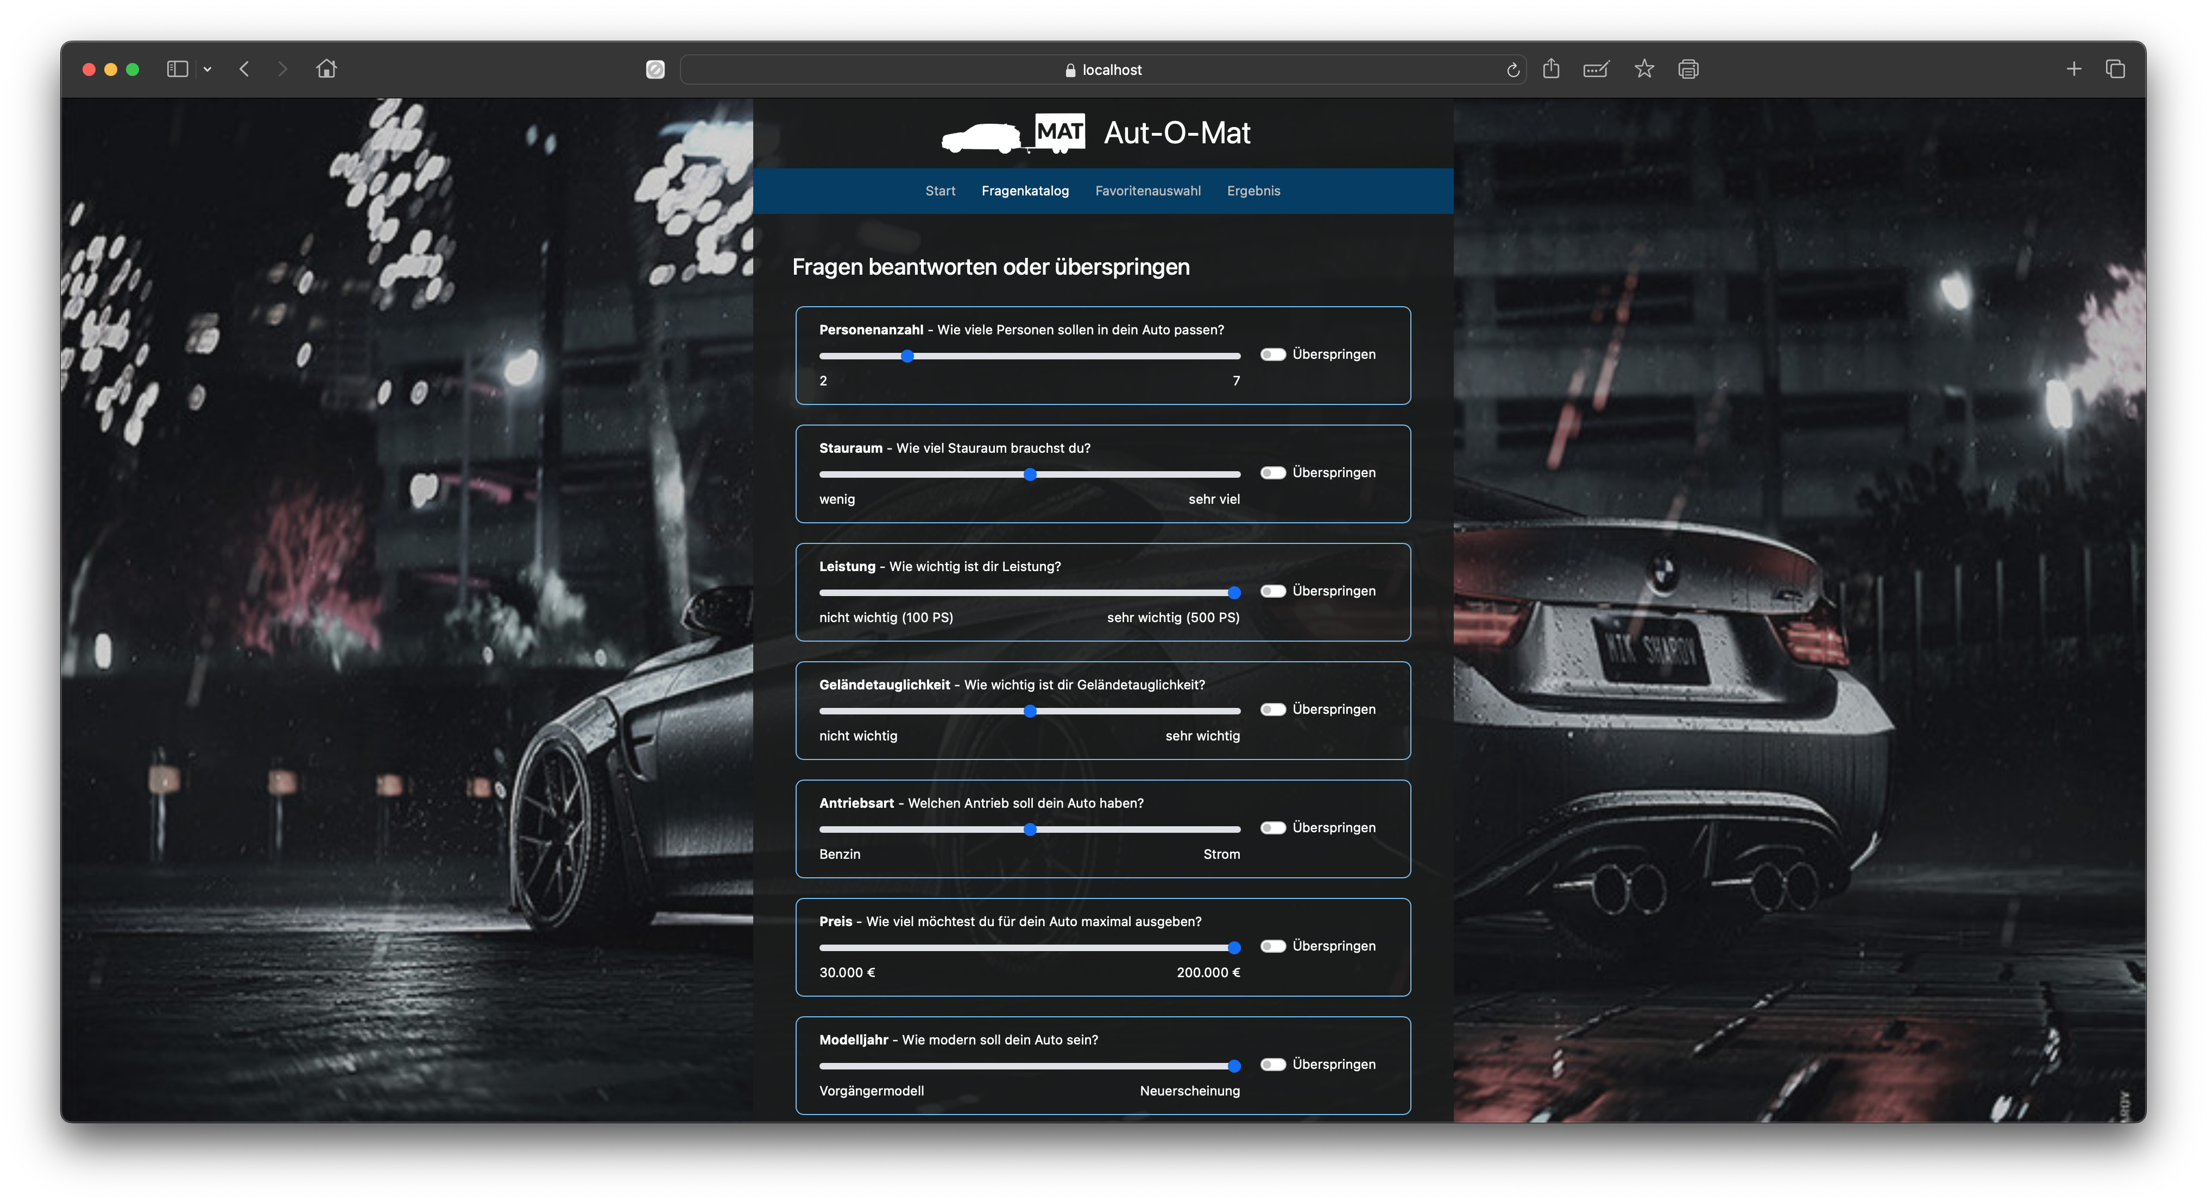
Agenda
2
1.
2.
3.
Datenbankstruktur
Funktionsweise & Live-Demo
Anwender beantwortet die Fragen des Fragenkatalogs

Slide 6
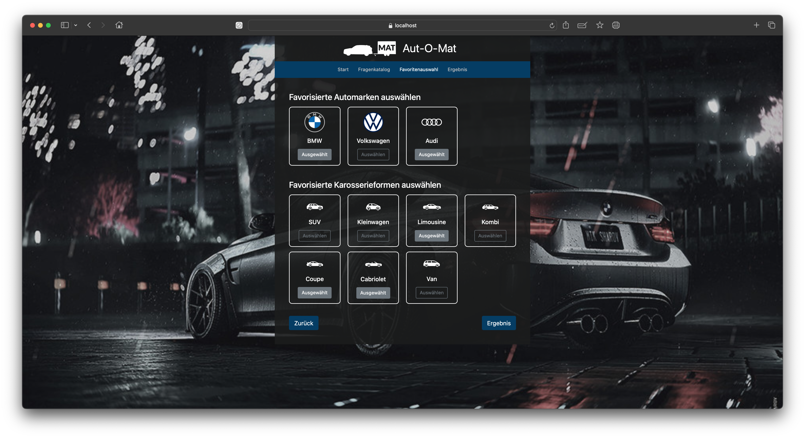
Agenda
3
1.
2.
3.
Datenbankstruktur
Funktionsweise & Live-Demo
Anwender legt seine Präferenzen fest

Slide 7
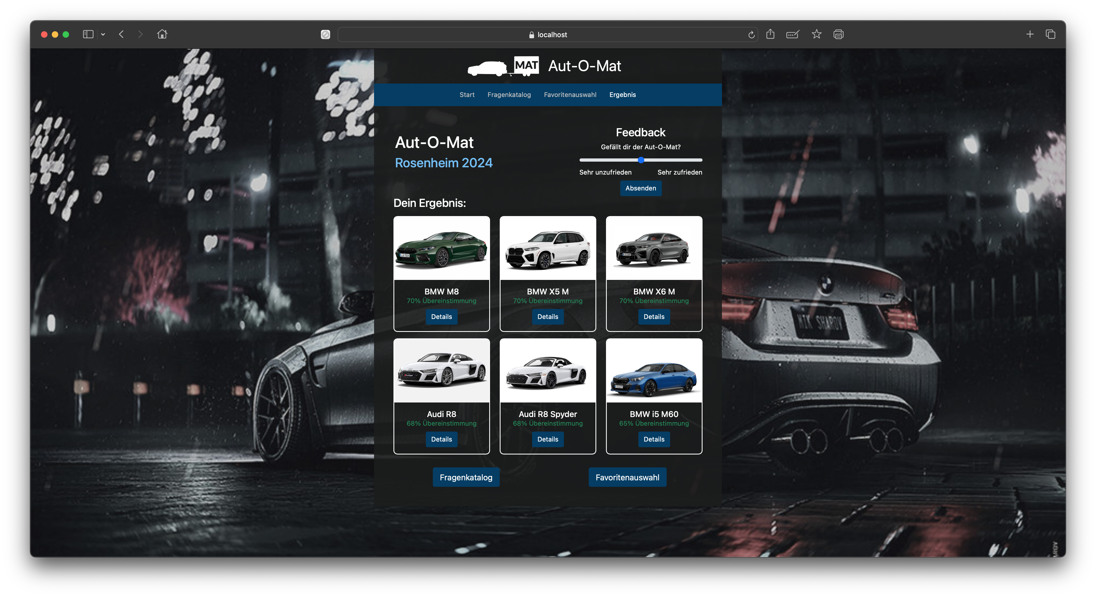
Agenda
4
1.
2.
3.
Datenbankstruktur
Funktionsweise & Live-Demo
Anwender enthält Vorschläge für Autos und kann Feedback hinterlassen

Slide 8
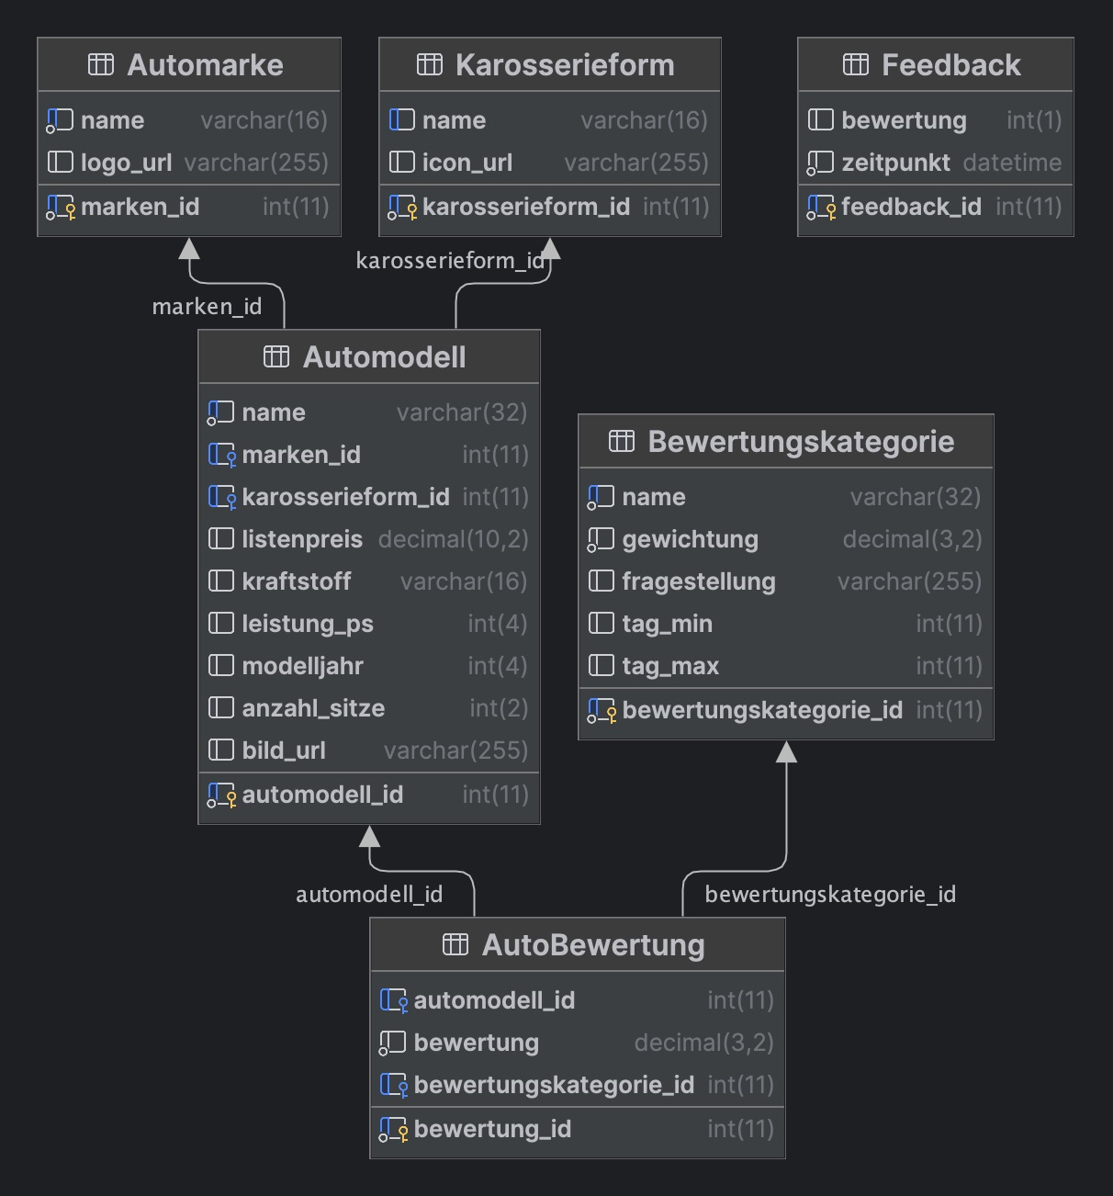
Agenda
Datenbankstruktur
1.
2.
3.
Der Aut-O-Mat
Funktionsweise & Live-Demo

Slide 9
Agenda
Funktionsweise & Live-Demo
1.
2.
3.
Der Aut-O-Mat
Datenbankstruktur

Slide 10
Agenda
1.
2.
3.
Fragen ?
Datenbankstruktur
Funktionsweise

